Slide 1
Modelli organizzativi e strumenti per il Medico di Medicina Generale: il problema del tempo
«FARMACI, STILI DI VITA E CURE PER LE PERSONE SANE»
Ordine dei Medici 30 maggio 2013

Slide 2
Non è vero che abbiamo poco tempo: la verità è che ne perdiamo molto…
SENECA

Slide 3
Perché puntare sugli stili di vita
Complessivamente l’OMS (Organizzazione Mondiale della Sanità) stima che gli stili di vita non salutari spieghino quasi il 50% delle malattie negli uomini e quasi il 25% nelle donne, nei paesi europei più sviluppati.
Nel 2002, si stima che la popolazione europea (OMS) abbia perso 150.3 millioni di DALYs (Disability Adjusted Life-Years)
  noncommunicable diseases (NCDs – 77% of the total)
  external causes of injury and poisoning (14%)
  communicable diseases (9%).

Slide 4
Fattori che influenzano lo stato di salute,mortalità e spesa sanitaria
FATTORI | Contributo potenziale alla riduzione della mortalità | Ripartizione della spesa sanitaria
Biologici | 7% | 6,9%
Ambientali | 19% | 1,6%
Stili di vita | 43% | 1,5%
Servizi sanitari | 11% | 90%
Piano sanitario regionale Emilia Romagna 1999-2001

Slide 5
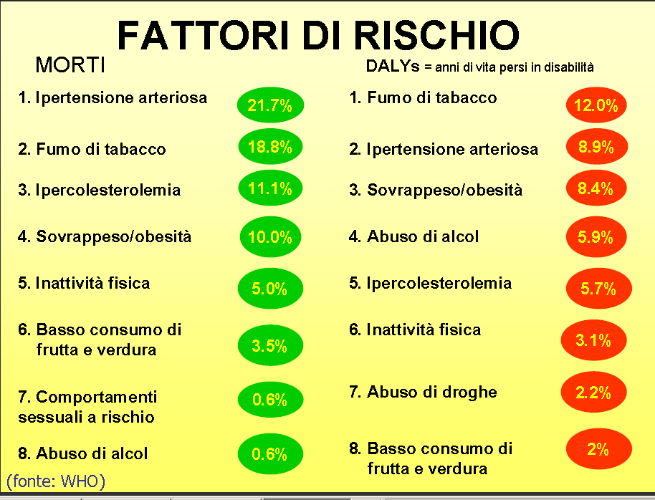

Slide 6
A FAVORE
Non ci sono gli effetti collaterali indesiderati tipici degli interventi medici (farmacologici o chirurgici)
Quasi sempre vi sono effetti positivi non preventivati (significato olistico)
L’assistito li gestisce in modo personale e partecipativo, non li subisce solamente da parte del personale sanitario
Non costano nulla al servizio sanitario…
Fanno spesso risparmiare l’assistito (vedi fumo)

Slide 7
A S P E T T I CRITICI
È difficile per le persone cambiare i propri stili di vita
Non c’è l’interesse terapeutico individuale immediato dell’assistito
Vi sono forti interessi che spingono per altre soluzioni: compagne farmaceutiche (informatori)
Appare come un intervento meno professionale
Implica “perdita” di tempo
Vi sono forti interessi che spingono affinché non vengano cambiati………

Slide 8
A S P E T T I N E G A T I V I
Vi sono forti interessi che spingono affinché non vengano cambiati:
  Industria del fumo
  Industria alimenti (merendine per bambini/ bibite/ alcol/ ….. Il cibo spazzatura è il più redditizio
  Ed il TEMPO… ma quanto ci costa???

Slide 9
Aspetti organizzativi
Il carico di lavoro

Slide 10
Analisi del carico di lavoro
MINIMAL ADVICE
FUMO

Slide 11
Fumo: approccio in termini di popolazione
Programmare un’azione sistematica su tutti gli assistiti significa considerare:
I non fumatori a rischio (adolescenti)
I fumatori attivi (25% popolazione)
Gli ex fumatori (36% popolazione)
Su 1500 pazienti:
390 fumatori attivi
  117 maschi
  86 femmine
Il Medico di Famiglia vede circa l’80% dei suoi pazienti almeno una volta in un anno

Slide 12
Fornire un “avviso minimo” ad ogni fumatore
Tempo necessario: 3 min/assistito circa
Tempo totale per 390 assistiti = 1170 min = 20 ore circa = 1 sett. di studio (5 gg/7) a 4 ore al giorno = 2% di un anno di attività ambulatoriale
Intensità dell’intervento in funzione della
stratificazione del rischio personale

Slide 13
Principali difficoltà dei MMG nell’approccio ai propri assistiti fumatori
Qual è la principale difficoltà | % Totale (550 ) | MMG fumatore (110) | MMG non fumatore (440)
Poco tempo disponibile | 69.1% | 67.3% | 69.5%
Possibile reazione negativa del fumatore | 20.9% | 16.4% | 22.0%
Non è molto utile parlarne | 5.3% | 9.1% | 4.3%
Non risponde | 4.7% | 7.3% | 4.1%
Notes:
Unica significatività : NON è molto utile parlarne

Slide 14
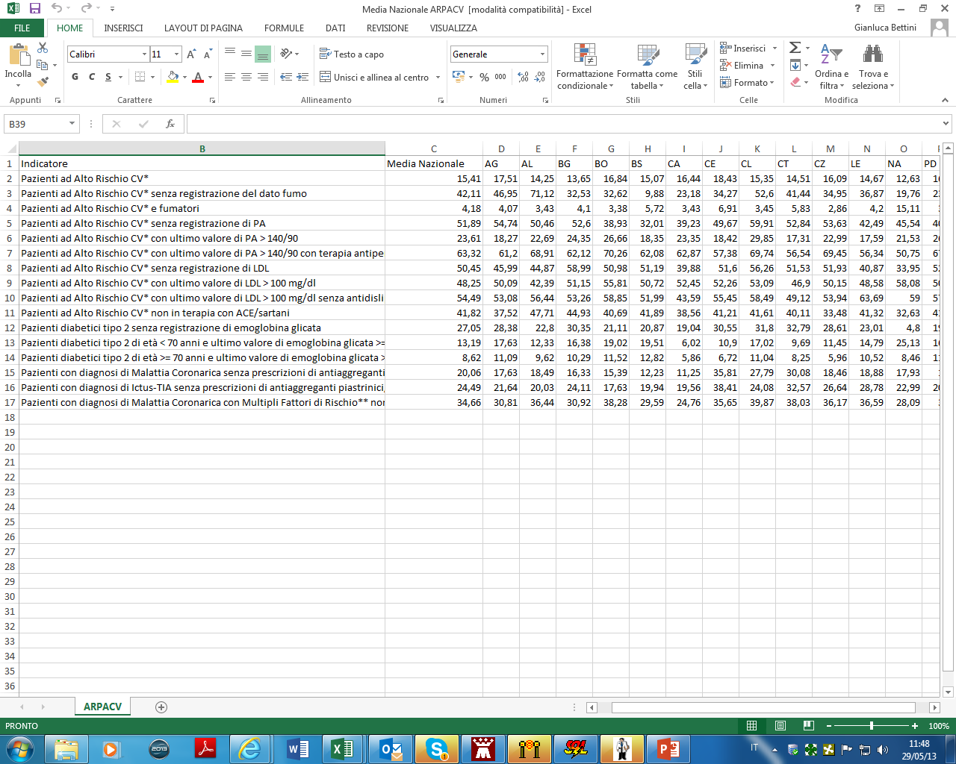

Slide 15
Accessi cartella pazienti anni 1996-2013 (gennaio)

Slide 16
Nuovi problemi inseriti 1996-2013 (gennaio)

Slide 17
Misurazioni pa 1996-2013 (gennaio)

Slide 18
I Medici Italiani forniscono nell’ ’ambito del SSN le seguenti prestazioni:
– Prescrizioni di farmaci (i.e. circa il 70% del consumo totale passa dalla prescrizione territoriale ed è coperto dal SSN;
– Richiesta di prestazioni di laboratorio e per diagnostica strumentale;
– Richiesta di visite specialistiche e ricoveri ospedalieri.
In un anno i MMG visitano circa il 65% dei loro assistiti
In tre anni i MMG visitano circa il 90% dei loro assistiti
La maggior parte delle malattie croniche viene diagnosticata e/o presa in carico dai MMG
M. Tombesi

Slide 19
Dati operativi
Le visite ambulatoriali rappresentano dal 40 al 60% di tutti i contatti fra medico e paziente.
Le visite domiciliari dall’8 all’11%
I contatti esclusivamente burocratici variano dal 30 al 50% del totale
Il 25% dei contatti è indiretto
La durata media di una visita è di 9,7 minuti (6,1 minuti se si sottrae il 38% speso per procedure burocratiche
Significa da 15 a 25 ore di lavoro ambulatoriale settimanale e di 6-12 ore di lavoro domiciliare
Varie: quante ore per inserimento dati? Telefonate? Contatti con specialisti? Riunioni di medici in gruppo? Aggiornamento? Ricerca? Utilizzo di strumentazione tecnologica?
M. Tombesi

Slide 20
Come lavorano i MMG bresciani?
57 Associazioni di MEDICINA DI GRUPPO
202 MEDICI (27%) lavorano in gruppo (media di <4 MMG x gruppo)
40 Associazioni in RETE TELEMATICA
172 MEDICI (23%) lavorano in RETE (media di >4 MMG x rete)
18 Associazioni semplici

Slide 21
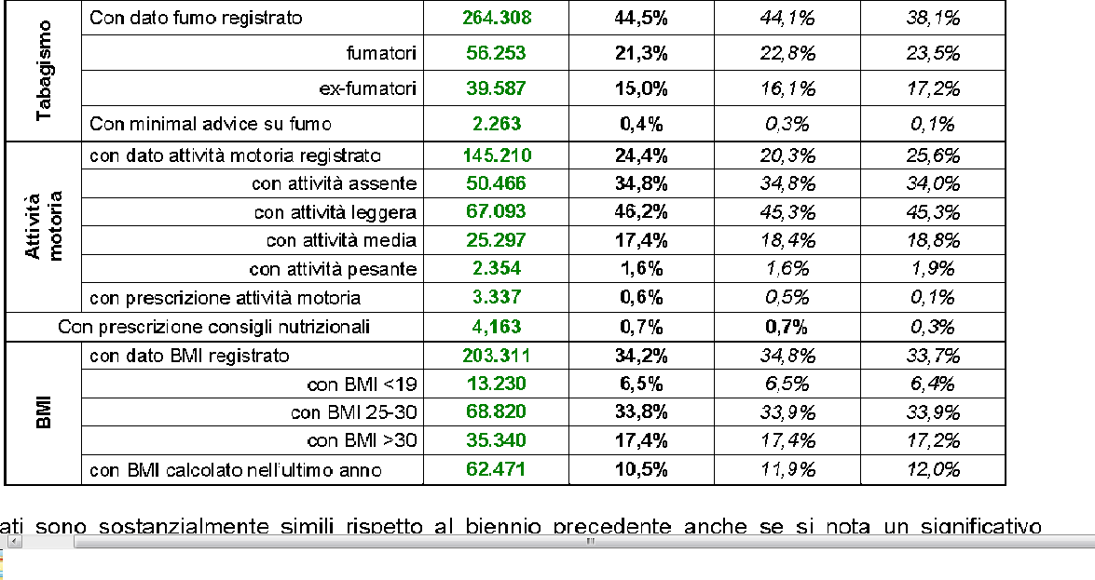
Governo clinico
Asl Brescia

Slide 22

HS: % registrazione dato fumo
 | Campione Best 50 | Campione Best 320 | Totale database
Totale popolazione | 70.972 | 447.889 | 777.183
Dato fumo registrato | 72,1% | 41,3% | 28,9%
SQP Fumo : 70% dei pazienti con dato registrato in cartella? 100% dei pazienti BPCO
Notes:
Dati database SIMG Health Search:2003

Slide 23
modelli operativi
MEDICINA D’ATTESA
MEDICINA D’OPPORTUNITA’
MEDICINA D’INIZIATIVA

Slide 24
Come abbiamo iniziato?
organizzazione
rivalutazione
esigenze

Slide 25
Le scelte organizzative
La scelta dell’ambulatorio e la sua ubicazione
Organizzazione della sala visita
Organizzazione della sala d’aspetto
Modalità di informazione sull’organizzazione dell’ambulatorio
Organizzazione delle visite ambulatoriali
Monitoraggio di problemi specifici
V. Caimi M. Tombesi – Medicina Generale

Slide 26
Le scelte organizzative
Ripetizione ricette a malati cronici
Piccola tecnologia in ambulatorio
Gestione delle informazioni cliniche
Telefonate in ambulatorio
Altri strumenti utili di lavoro
Materiale da distribuire ai pazienti
Meteriale di consultazione professionale
V. Caimi M. Tombesi – Medicina Generale

Slide 27
Le scelte organizzative
Modalità di accesso degli informatori scientifici
Organizzazione delle visite a domicilio
Attrezzatura per visite a domicilio
V. Caimi M. Tombesi – Medicina Generale

Slide 28
Modelli organizzativi
Lavorare con o senza personale di segreteria?
Lavorare con o senza infermiera professionale?
Con entrambe?

Slide 29
Alcune funzioni del personale di segreteria
Accoglienza del paziente
Regolazione dell'ordine delle visite
Ricezione e filtro delle telefonate
Informazioni burocratiche ai pazienti
Distribuzione di materiale illustrativo vano
Timbratura ricette e moduli
Incasso e fatturazione di parcelle
Trascrizione di esami di laboratorio
Precompilazione certificati
Preparazione di ricette per terapie croniche
Gestione dell'agenda degli appuntamenti
Archiviazione di esami e referti
Gestione delle cartelle cliniche
Aiuto al medico nella gestione
delle relazioni esterne
• Gestione dei registri
(età. sesso e problemi)
MEDEA 1994

Slide 30
Alcune funzioni del personale infermieristico
Assistenza al medico durante la visita
Assistenza al medico nell'esecuzione di esami strumentali
Raccolta di alcuni dati anamnestici
Misura della pressione arteriosa, peso e altezza
Esecuzione di esami di laboratorio
Esecuzione dell'elettrocardiogramma
Esecuzione di medicazioni
Esecuzione di prelievi ematici
Gestione con il medico
di ambulatori per problemi
• Esecuzione di terapie
iniettive intramuscolari
e vaccinazioni
Pulizia e sterilizzazione di ferri chirurgici
Collaborazione nell'educazione sanitaria
Effettuazione dell'assistenza domiciliare infermieristica
a malati non deambulanti e terminali
MEDEA 1994

Slide 31
CONCLUSIONI
LA SFIDA E’ ORGANIZZATIVA E INFRASTRUTTURALE. NON BASTA UN’ORGANIZZAZIONE COLLETTIVISTICA DEL LAVORO PER MIGLIORARE LE PERFORMANCES; ALLA BASE VI DEVE ESSERE UNA REVISIONE DELLE MODALITA’ DI LAVORO, LA DEFINIZIONE DEI CARICHI LAVORATIVI PER I PROCESSI DI CURA PIU’ EFFICACI E LA SUDDIVISIONE DELLE INCOMBENZE ALL’INTERNO DI UNARETE ORGANIZZATIVA CHE, DAL SINGOLO MEDICO, ARRIVA AL DISTRETTO SANITARIO E AL SISTEMA REGIONALE.
A. ROSSI

Slide 32
L'aspetto essenziale da considerare e’ che una buona organizzazione è un importante, anche se non l'unico, presupposto per svolgere una buona assistenza di medicina generale: l'organizzazione è determinante nella pianificazione dell'attività e dei processi assistenziali, che influenza, anche se in un rapporto non lineare, gli esiti che si vogliono ottenere.
V. CAIMI

Slide 33

Istruzioni per l’uso?

Slide 34
Ma… ne vale la pena?
o
è la montagna che
partorisce il topolino?

Slide 35
“Chi lavora organizzato lavora di più, non certo di meno, ma chi lavora organizzato non torna più indietro, perché professionalmente si sente realizzato”
Giorgio Monti

